Slide 1
Universidad Popular
21 de marzo de 2023
Barbara Boswell,
Clean Energy Alliance Directora Ejecutiva

Slide 2
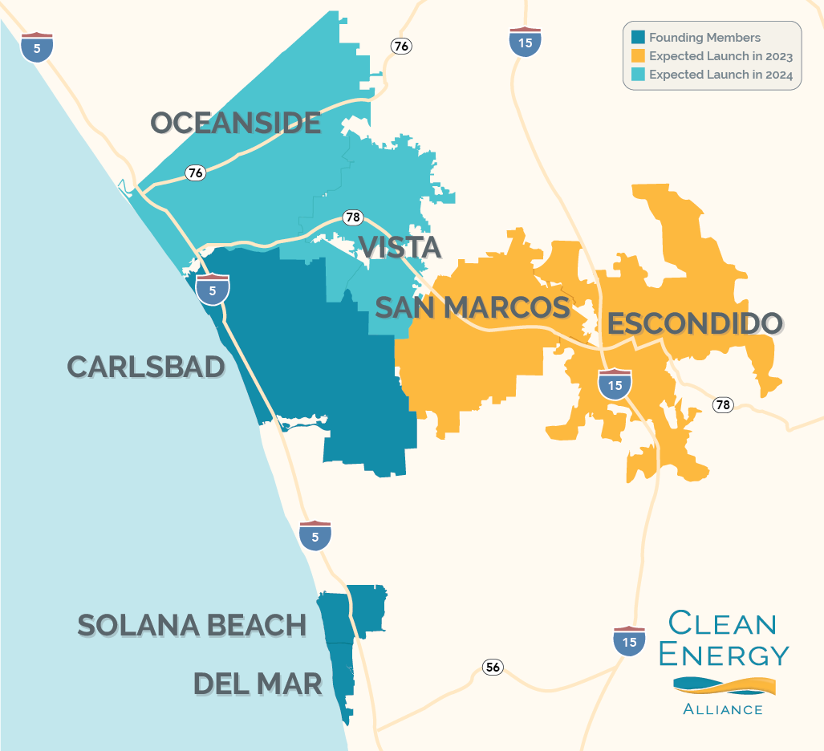
Sobre Clean Energy Alliance
Membresía de la Agencia de Poderes Conjuntos
  2019 - Carlsbad/Del Mar/Solana Beach
  2021 - Escondido y San Marcos
  2022 - Oceanside y Vista

Slide 3
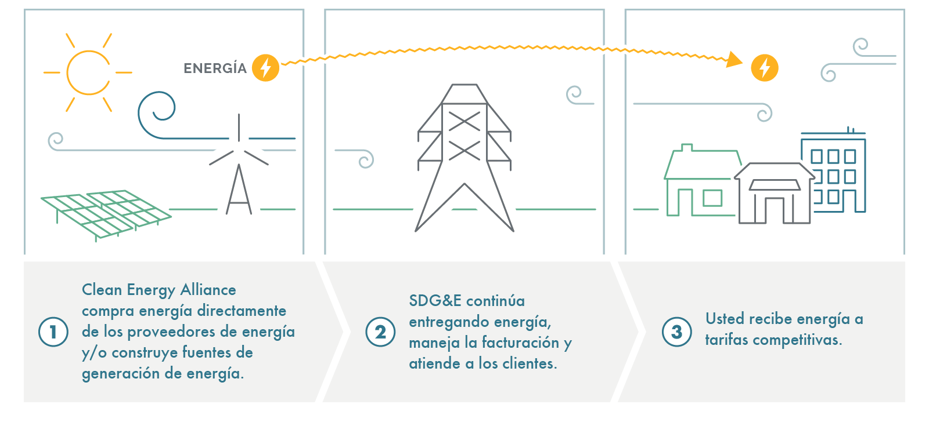
Cómo Funciona

Slide 4
Gobernanza CEA
Junta Directiva
  1 Principal y 1 Suplente de cada Concejo Municipal con membresía
  1 Ciudad 1 Voto – sin voto ponderado
  Toma todas las decisiones - programas, tarifas, productos
Comité Asesor Comunitario
  2 personas designadas de cada Ciudad con membresía
  Asesorar a la Junta sobre custiones de programación y políticas.
    Ayudar con la educación y la divulgación.

Slide 5
¿Qué significa para ti?
No es necesario tomar acción para inscribirse
  Los clientes estan inscritos automáticamente en CEA
  4 avisos enviados por correo avisando de inscripción
Las tarifas de CEA son más bajas que las de SDG&E
La energía de CEA proviene de fuentes más fuentes más limpias que SDG&E
  Mínimo 50% renovable
  Por defecto para San Marcos es 75% libre de carbono
  Opción para 100% renovable
No es un cargo duplicado – Reemplaza a SDG&E por la electricidad
Una factura – Cargos de CEA en la facture de SDG&E
Los clientes mantienen sus programas de descuento
  CARE/FERA/Medical Baseline

Slide 6
Comparación de Facturas
Fuente de Alimentación Clean Impact Plus
La electricidad de CEA cuesta 25% menos que SDG&E
Ahorros reales de los clients que dependen de las tarifas cobradas por SDG&E

Slide 7
Horario/Avisos de Lanzamiento de San Marcos y Escondido
Clientes inscritos automáticamente en abril de 2023
  ¿Por qué se inscriben automáticamente?
    Requisito de la legislación
4 avisos enviados
  2 avisos previos a la inscripción (febrero y marzo)
  2 avisos después de la inscripción (mayo y junio)
  Proporciona información sobre la inscripción automática, las opciones de fuente de alimentación y la exclusion voluntaria
Clientes de Net Energy Metering inscritos cuando finaliza el período correspondiente
  Evite las interrupciones mediante la inscripción temprana con SDG&E

Slide 8
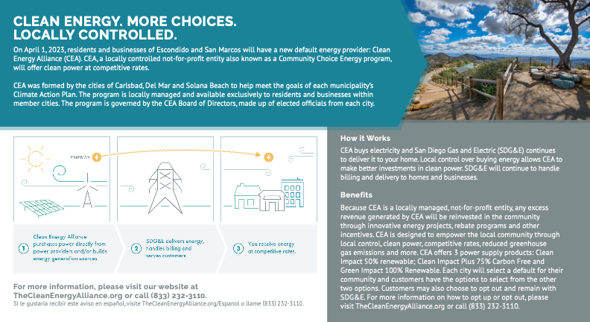
Aviso #1 - English

Slide 9
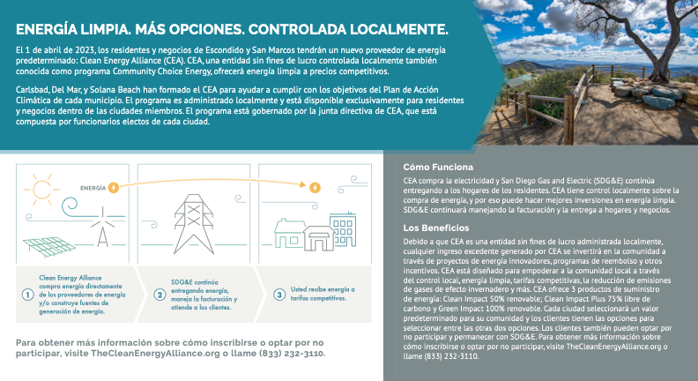
Aviso #1 - Spanish

Slide 10
Próximos Eventos En Persona
ACTIVIDAD | FECHA
Presentación en Centro de Mayores – San Marcos | 16 de febrero
Evento de Despensa de Alimento – San Marcos | 22 de febrero
Comisión de Planificación de San Marcos | 20 de marzo
Universidad Popular | 21 de marzo
Mercado del Agricultor de San Marcos | 28 de marzo
Puesto de Eventos Spring Fling | 2 de abril

Slide 11
Programas Existentes y Futuros
Impacto Personal – Programa para clientes con paneles solares en el techo
Asociación con OhmConnect
  Termostatos inteligentes o enchufes inteligentes con descuento
  Incentivos para reducir el uso de energía durante ciertos períodos de tiempo
Campeones de Impacto Verde
  Programa de reconocimiento para clientes inscritos en el suministro de energía 100% removable de CEA
Considerando un programa que permitiría a todos los clientes acceder a sistemas solares y de baterías sin solicitudes de crédito y con ahorros en su factura.

Slide 12
Dónde obtener más información
TheCleanEnergyAlliance.org
Centro de Llamadas: (833) 232-3110

Slide 13
Preguntas/Discusión

